Slide 1
C프로그래밍1 (1주차 강의자료) 230908
정대식 교수

Slide 2
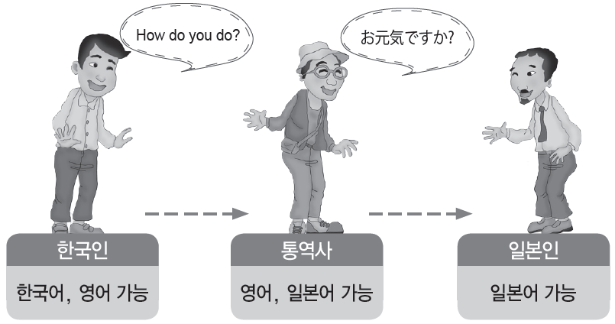
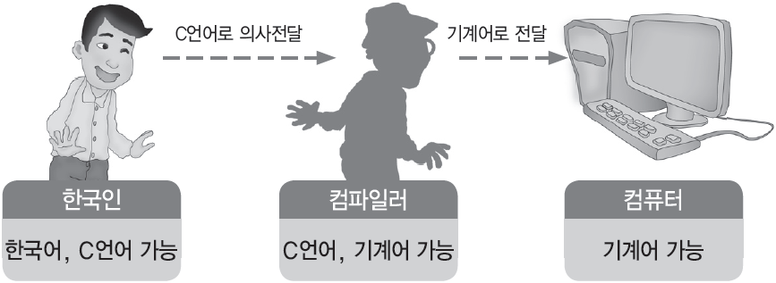
C언어는 프로그래밍 언어이다.
윤성우의
열혈
C 프로그래밍
√ 프로그래밍 언어란 무엇인가?
사람과 컴파일러가 이해할 수 있는 약속된 형태의 언어를 의미한다. C언어도 프로그래밍 언어 중 하나이다.
√ 컴파일러는?
프로그래밍 언어로 작성된 프로그램을 컴퓨터가 이해할 수 있는 기계어로 번역하는 역할을 한다.
√ 기계어(Machine Language)란?
컴퓨터가 이해할 수 있는 0과 1로 구성된 형태의 언어를 뜻함.
√ C언어를 공부한다는 것은?
문법을 이해하는 것.
표현능력을 향상시키는 것.
많이 사용할수록 표현에 능숙해진다.
다른 이의 표현을 참조할수록 표현이 부드러워진다.

Slide 3
C언어의 역사와 특징
윤성우의
열혈
C 프로그래밍
√ C언어의 역사
1971년경 UNIX라는 운영체제의 개발을 위해 Dennis Ritchie와 Ken Thompson이 함께 설계한 범용적인 고급(high-level)언어.
근원: ALGOL 60(1960) ▶ CPL(1963) ▶ BCPL(1969) ▶ B언어(1970)
√ C언어 등장 이전의 유닉스 개발
어셈블리(assemlby) 언어라는 저급(low-level)언어로 만들어졌었다.
그런데 어셈블리 언어는 하드웨어에 따라서 그 구성이 달라지기 때문에 CPU 별로 유닉스를 각각 개발해야만 했다.
√ C언어 등장 이후 유닉스 개발
C언어의 구성은 CPU에 따라 나뉘지 않기 때문에 CPU별로 유닉스를 각각 개발할 필요가 없다.
√ 고급언어? 저급언어?
사람이 이해하기 쉬운 언어는 고급언어, 기계어에 가까울 수록 저급언어.
C언어는 고급언어이면서 메모리에 직접 접근이 가능하기 때문에 저급언어의 특성도 함께 지닌다고 이야기 한다.

Slide 4
C언어의 장점
윤성우의
열혈
C 프로그래밍
√ C언어는 절차지향적 특성을 지닌다. 따라서 쉽게 익숙해질 수 있다.
인간의 사고하는 방식과 유사하다.
√ C언어로 작성된 프로그램은 이식성이 좋다.
CPU에 따라 프로그램을 재작성할 필요가 없다.
그러나 근래에는 C언어보다 이식성이 훨씬 뛰어난 언어들이 등장하고 있어서 장점으로 부각시키기에는 한계가 있다.
√ C언어로 구현된 프로그램은 좋은 성능을 보인다.
C언어를 이용하면 메모리의 사용량을 줄일 수 있고, 속도를 저하시키는 요소들을 최소화 할 수 있다.
단, 잘못 구현하면 오히려 성능이 좋지 못한 프로그램이 만들어지기도 한다.
C언어의 장점은 앞으로 C언어를 공부해 나가면서 보다 정확히 이해하게 된다.

Slide 5
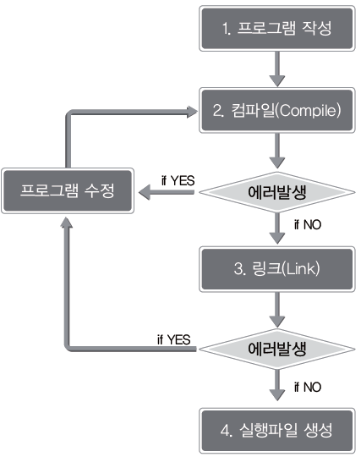
C 프로그램 완성과정의 전체적인 이해
윤성우의
열혈
C 프로그래밍
∙ 첫 번째 단계 : 프로그램의 작성
∙ 두 번째 단계 : 작성한 프로그램의 컴파일
∙ 세 번째 단계 : 컴파일 된 결과물의 링크

Slide 6
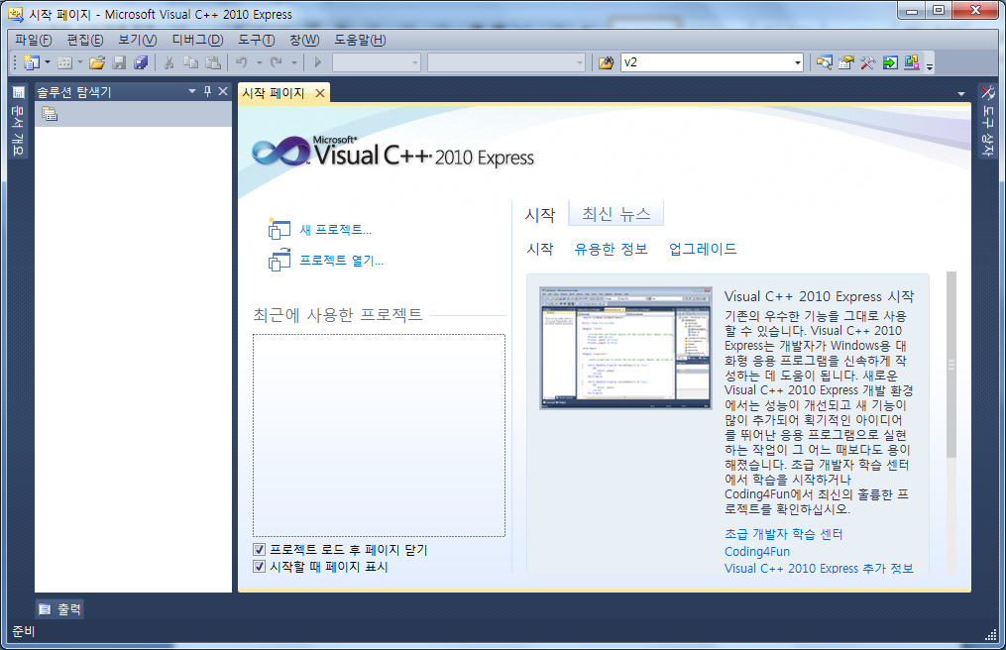
VC++에서의 솔루션 생성1
윤성우의
열혈
C 프로그래밍
「 Visual C++ Express Edition의 실행 」

Slide 7
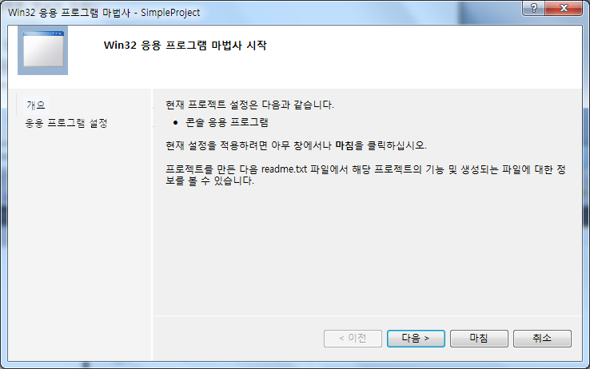
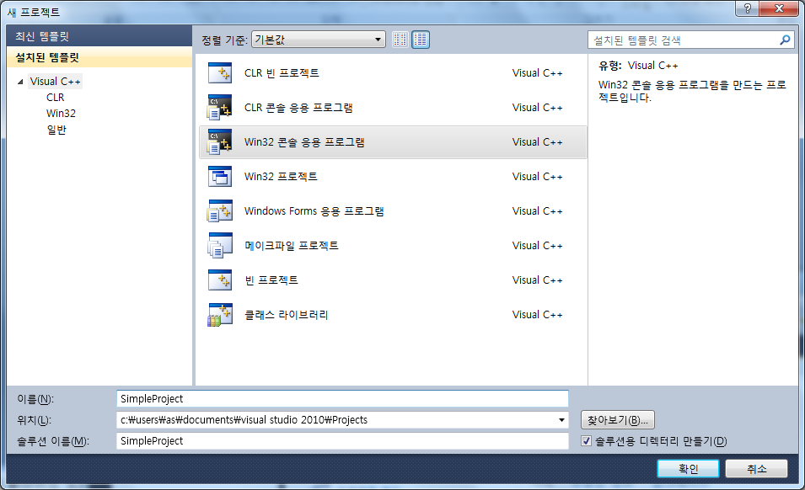
VC++에서의 솔루션 생성2
윤성우의
열혈
C 프로그래밍
「 프로그래밍을 위한 작업공간의 마련 」
파일(F) → 새로 만들기(N) → 프로젝트(P)
선택
프로젝트의 이름을 SimpleProject로...
프로젝트의 이름을 입력하면 솔루션의 이름은 자동으로 입력된다.

Slide 8
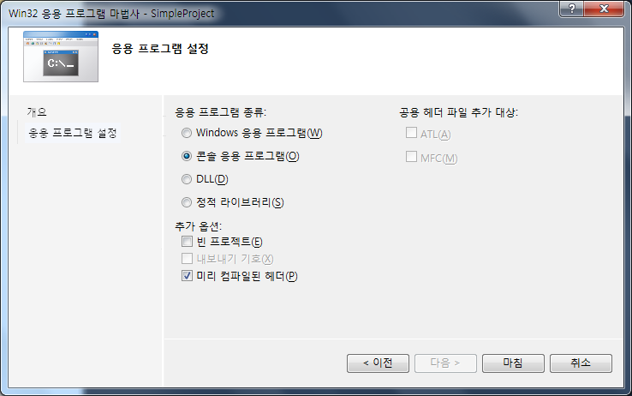
VC++에서의 솔루션 생성3
윤성우의
열혈
C 프로그래밍
「 작업공간의 마련을 위한 최종 선택 」
응용 프로그램의 종류에서 콘솔 응용 프로그램, 추가 옵션에서 빈 프로젝트 선택
선택
선택

Slide 9
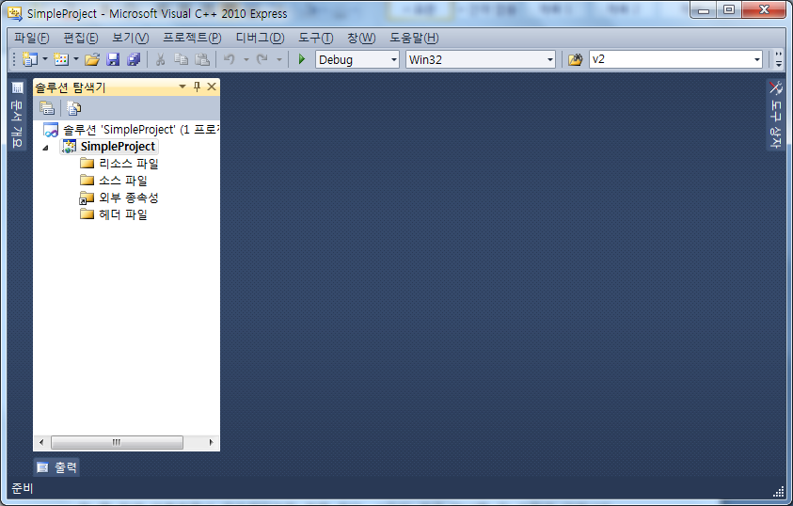
VC++에서의 솔루션 생성4
윤성우의
열혈
C 프로그래밍
「 작업공간의 마련 완료 」
솔루션 탐색기에서 솔루션과 프로젝트가 생성되었음을 확인할 수 있다.

Slide 10
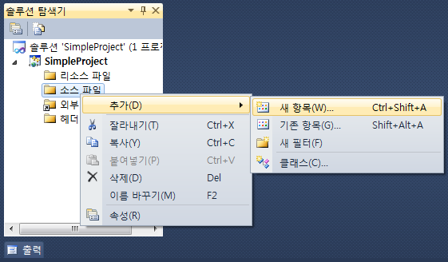
소스파일의 생성1
윤성우의
열혈
C 프로그래밍
「 새로운 소스파일을 생성하여 프로젝트에 추가 」
솔루션 탐색기의 소스 파일 위치에서 마우스 오른쪽 버튼을 눌러서 추가

Slide 11
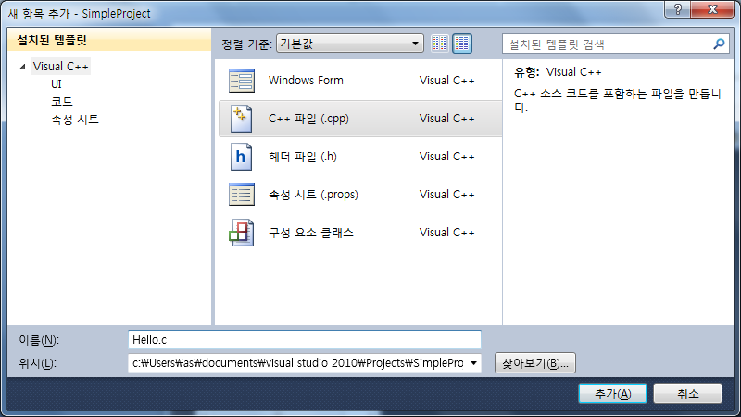
소스파일의 생성2
윤성우의
열혈
C 프로그래밍
「 확장자가 .c인 소스파일 생성 」
확장자에 따라서 컴파일의 형식을 결정! 확장자를 .c로 해야 C언어 기반으로 컴파일 한다.
확장자 명에
특히 주의!

Slide 12
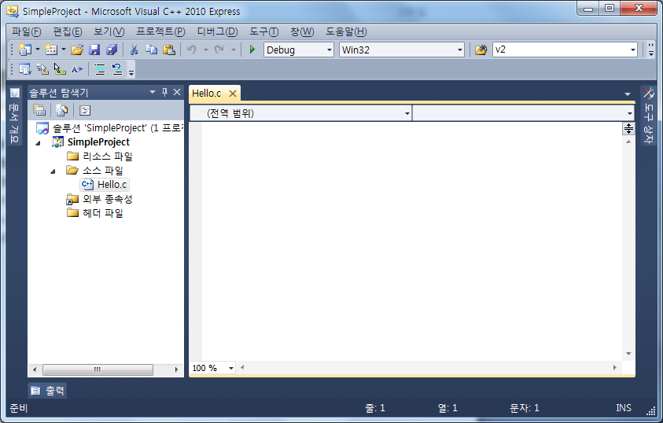
생성된 소스파일
윤성우의
열혈
C 프로그래밍
「 소스파일 생성 완료 」

Slide 13
생성된 소스파일과 프로그램의 입력
윤성우의
열혈
C 프로그래밍
「 소스코드의 입력 」
생성된 소스파일에 소스코드를 입력한다.
#include <stdio.h>
int main(void)
{
printf("Hello world! \n");
return 0;
}
입력

Slide 14
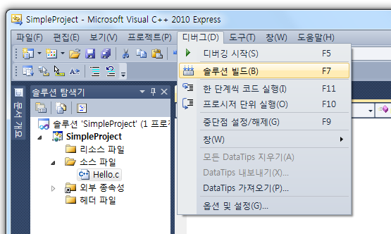
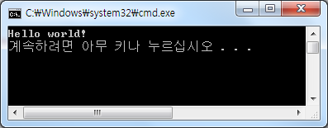
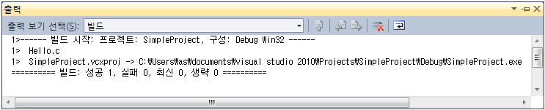
컴파일 및 실행결과 확인
윤성우의
열혈
C 프로그래밍
「 컴파일과 실행결과의 확인 」
생성된 소스파일에 소스코드를 입력한다.
실행결과
컴파일 결과

Slide 15

Chapter 01이 끝났습니다. 질문 있으신지요?

